Slide 1

Prof. Stefano Anastasìa
Roma, Consiglio regionale del Lazio
31 luglio 2026

Slide 2
Distribuzione percentuale cause di uscita dal Cpr di Roma nel 2025

Slide 3
Pazienti nelle Rems e lista d’attesa nel Lazio al 31.12. Anni 2018-2025

Slide 4
Persone in lista d’attesa Rems Lazio al 31.12.2025, per collocazione

Slide 5
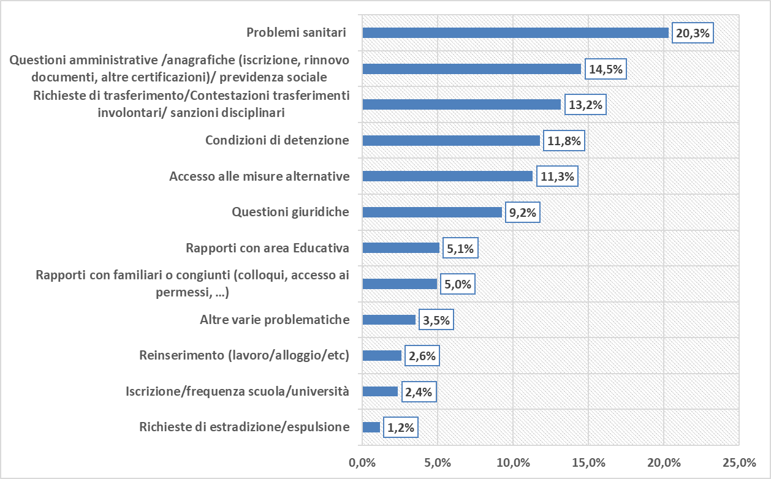
Distribuzione percentuale istanze/reclami al Garante secondo il motivo. Anno 2025

Slide 6
Suicidi e altre morti nelle carceri del Lazio. Anni 2020-2025

Slide 7
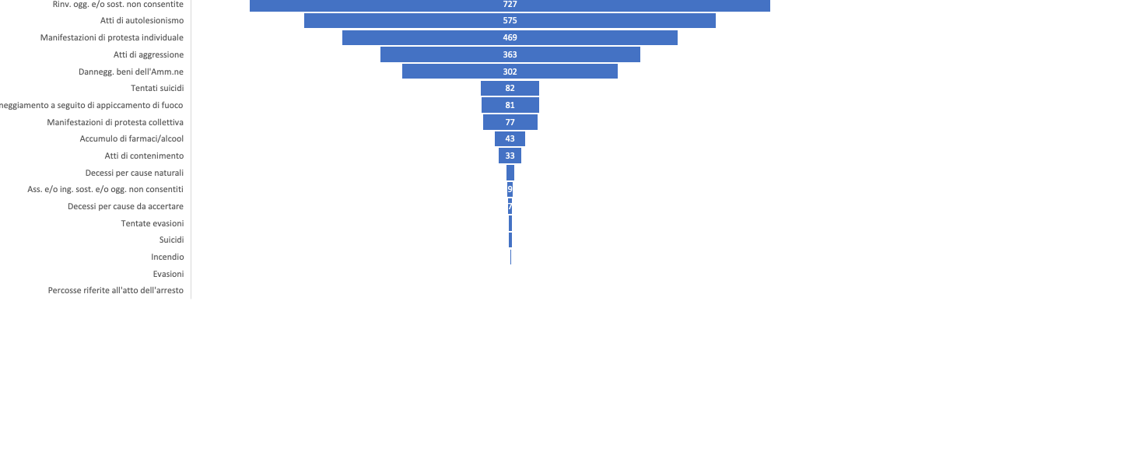
Eventi critici registrati in 11 istituti penitenziari del Lazio nel 2025

Slide 8
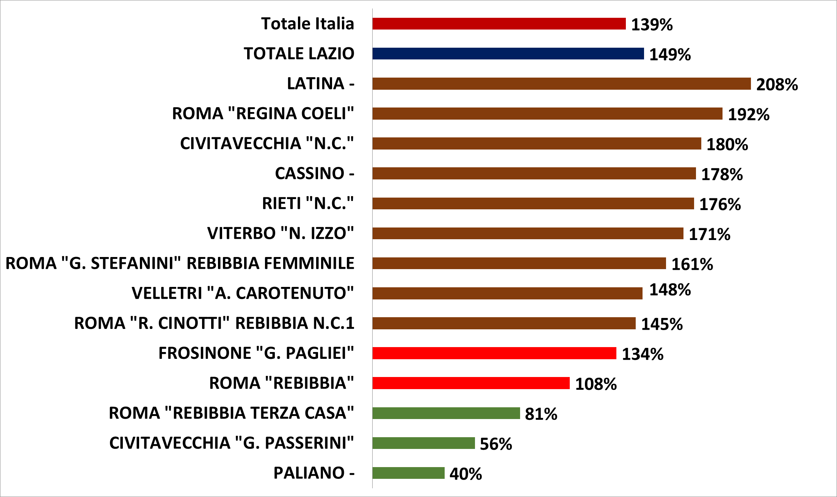
L’affollamento in Italia, nel Lazio e nelle carceri della regione al 30.6.2026

Slide 9
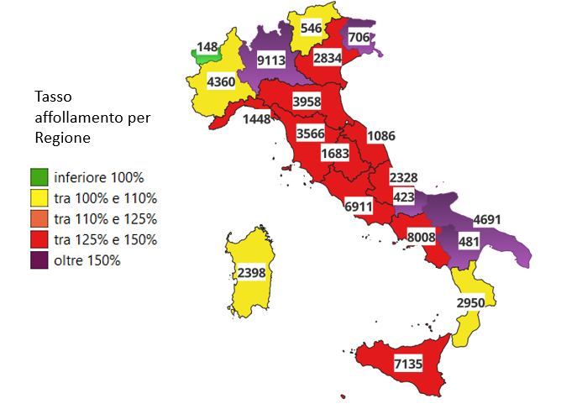
Numero di detenuti e tasso di affollamento nelle regioni italiane al 30.6.2026

Slide 10
Confronto sull’andamento delle misure penali in Italia e nel Lazio. Anni 2015-2025

Slide 11
Sovraffollamento e residui pena minori: confronto Lazio-Italia al 31.12.2025
Lazio
Italia

Slide 12
Percentuale di lavoranti tra i detenuti nel Lazio. Anni 2019-2025

Slide 13
Detenuti lavoranti alle dipendenze dell’AP e di soggetti terzi nelle carceri del Lazio al 31.12. Anni 2019-2025

Slide 14
Iscritti a corsi scolastici nelle carceri italiane. Anni 2018-2025

Slide 15
Persone sottoposte a misure restrittive iscritte alle Università del Lazio. Anni 2019-2026

Slide 16
Prof. Stefano Anastasìa
Roma, Consiglio regionale del Lazio
31 luglio 2026

